Slide 1


Pingyao es una ciudad china en la provincia de Shanxi. Se encuentra a mitad de camino entre Pekín y Xi'an y a 80 km de la capital de la provincia, Taiyuan. La ciudad mantiene buena parte de la arquitectura original de las épocas Ming y Qing. El casco antiguo está rodeado por una muralla de 6 km de longitud y 12 m de altura con seis puertas y unas setenta torres de vigilancia.
La Ciudad vieja de Pingyao fue declarada como Patrimonio de la Humanidad por la Unesco en el año 1997, e incluye además de las murallas y la ciudad intramuros, los templos de Zhenguo y Shuanglin, ubicados extramuros.
Pingyao es también el nombre del distrito administrativo en el que se halla la ciudad. La economía de Pingyao es principalmente agrícola y la región es famosa por su ganado vacuno. La lengua local no es el mandarín sino una variedad de chino jin. Pingyao mantiene gran parte de sus edificios medievales, de las épocas de las dinastía Ming y Qing, distribuidos por su calle principal Ming-qing y las calles aledañas. La muralla medieval de Pingyao, en su perímetro de 6 km, tiene 12 m de altura y 4 m de ancho, con seis puertas y hasta 72 torres de vigilancia
Creó: Jeremías
Para: mis pps
Música: Sakura-Japanese Folk Music

Slide 2


Slide 3
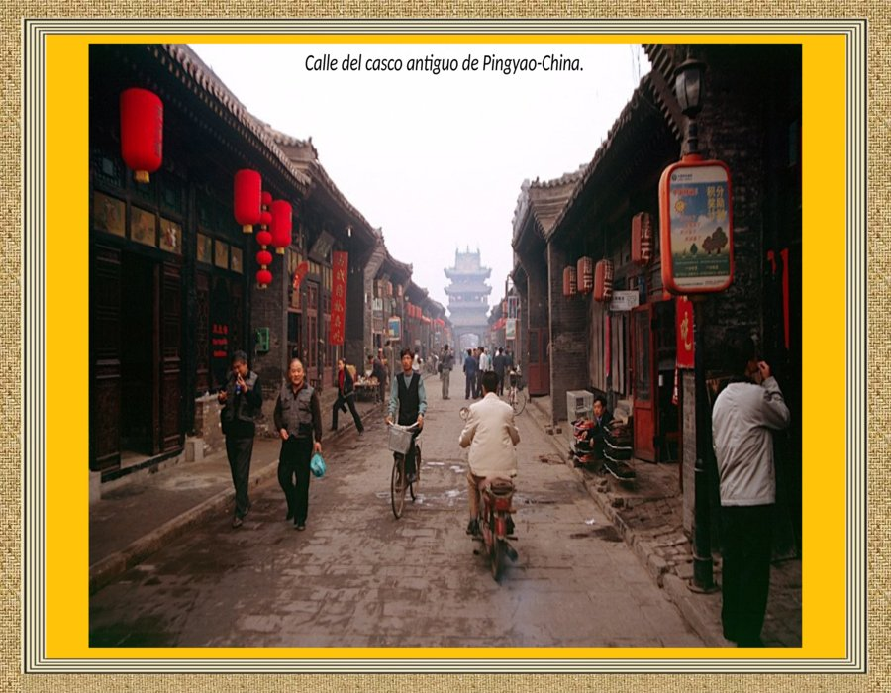

Slide 4


Slide 5
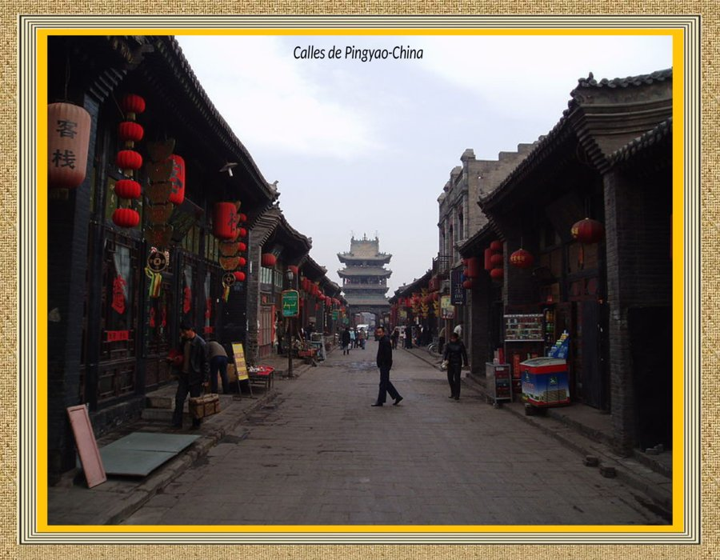

Slide 6
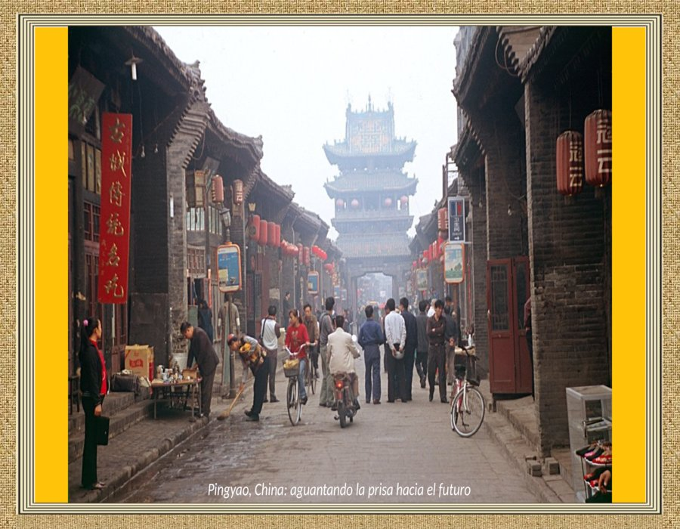

Slide 7
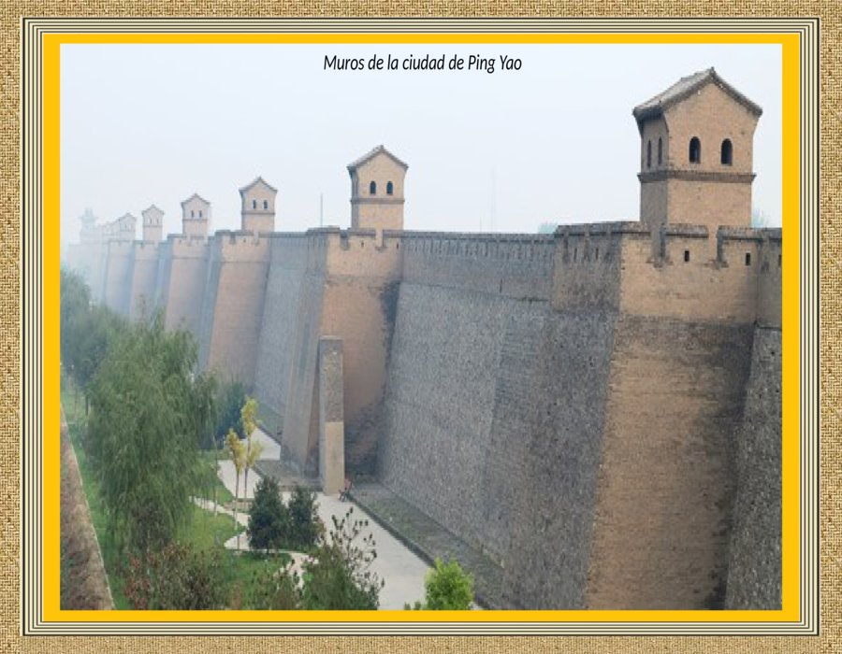

Slide 8
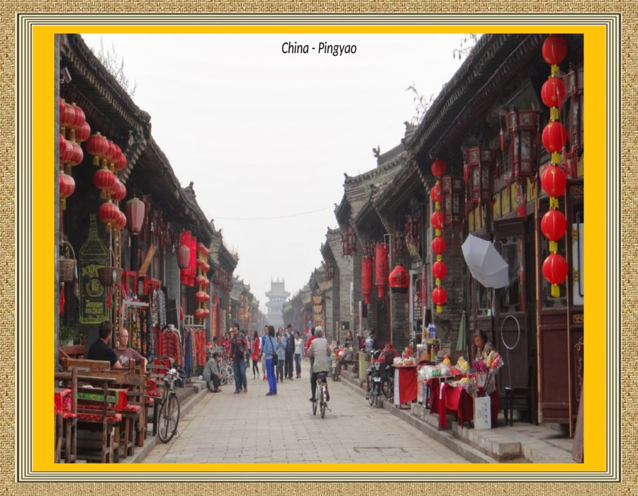

Slide 9
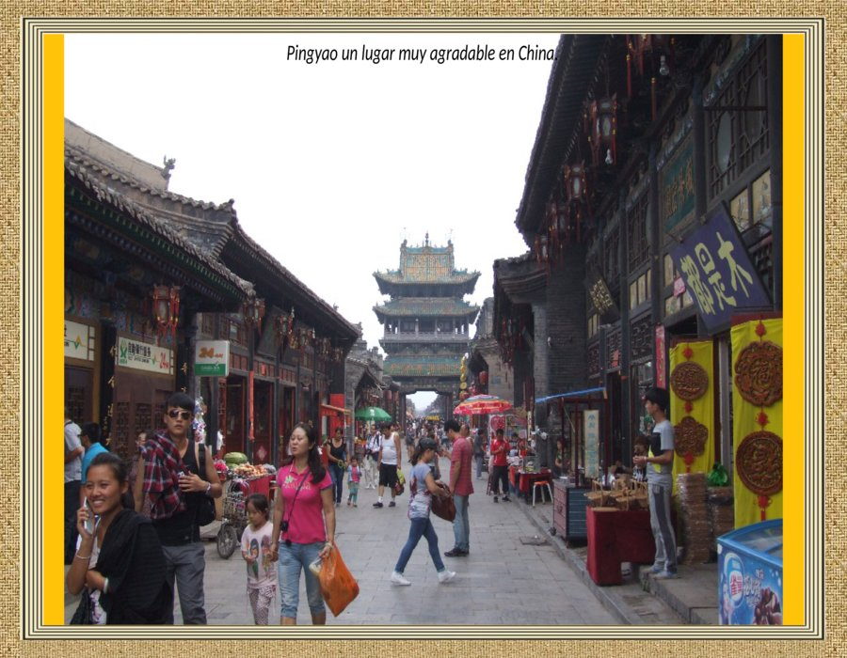

Slide 10
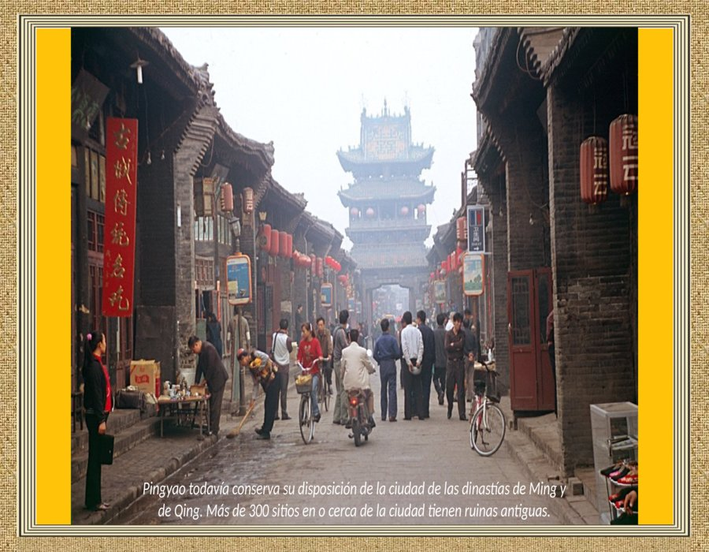

Slide 11
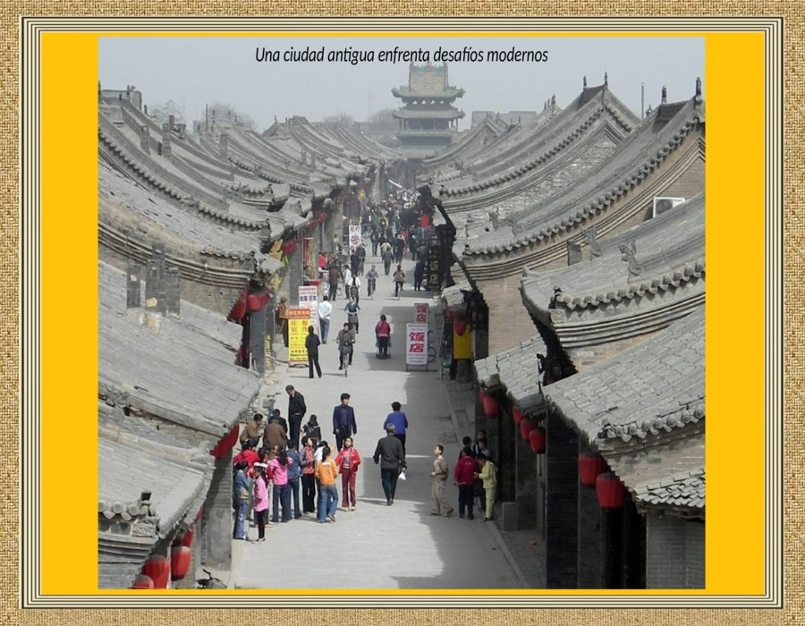

Slide 12
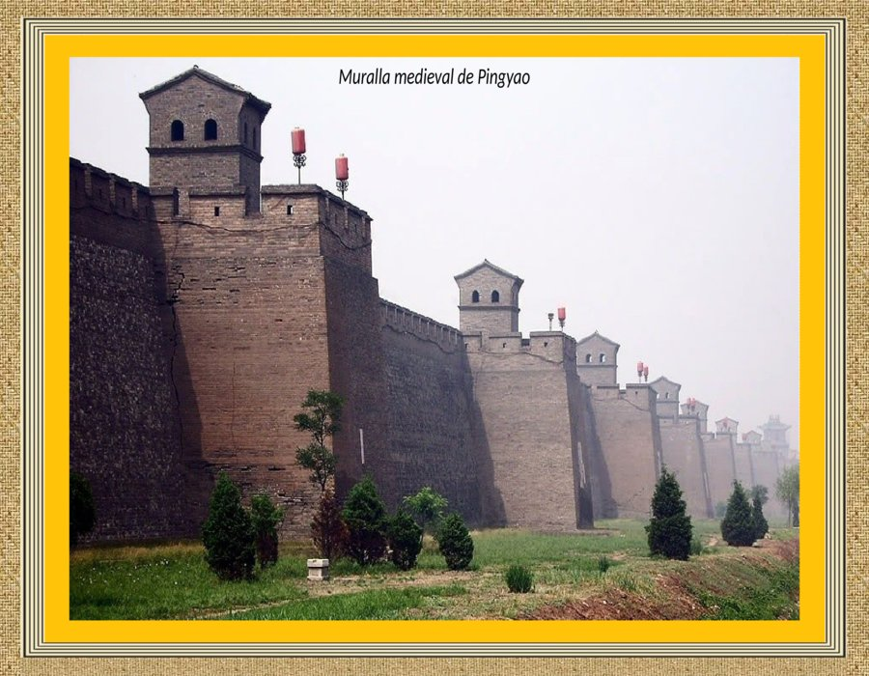

Slide 13
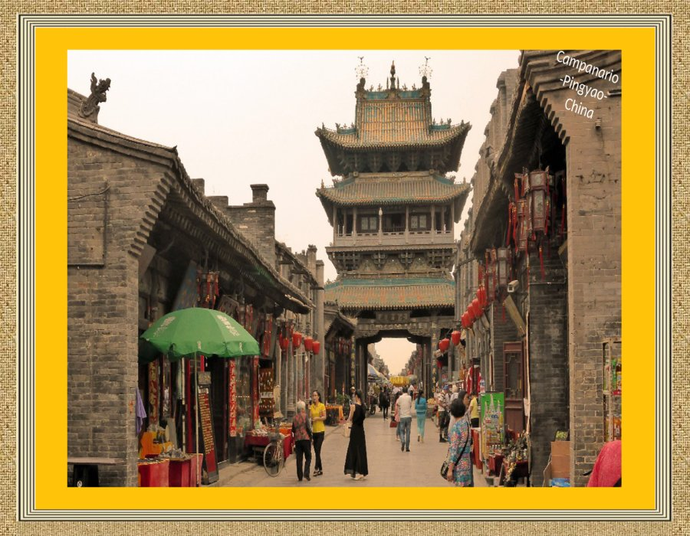

Slide 14
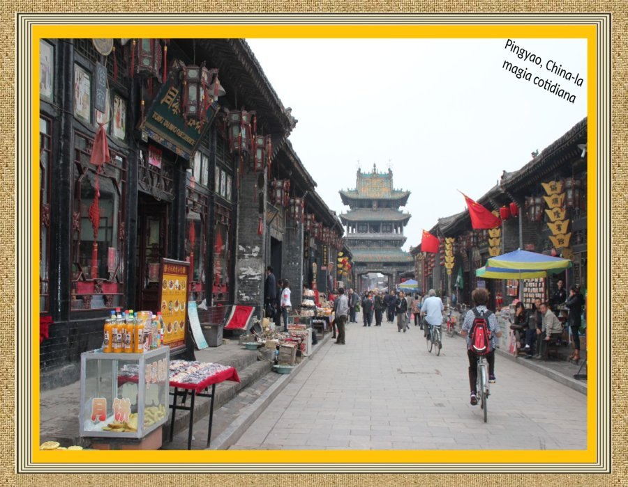

Slide 15
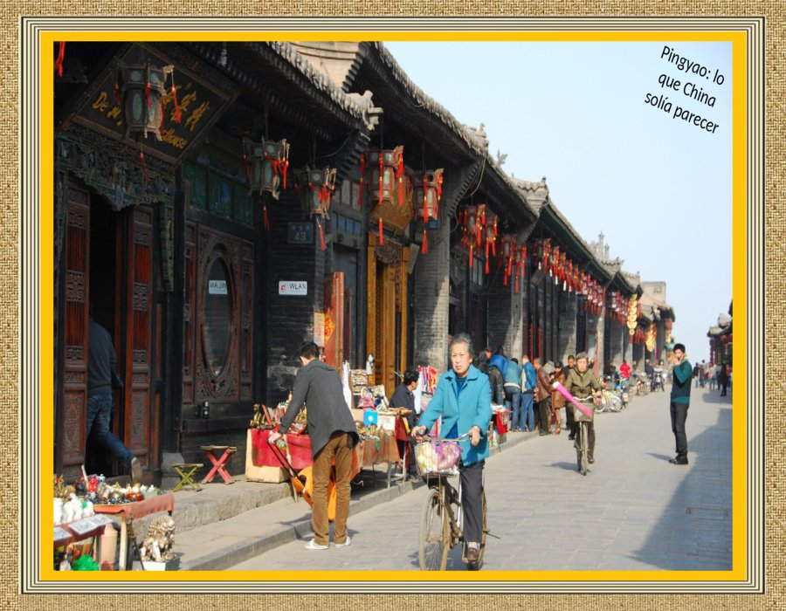

Slide 16
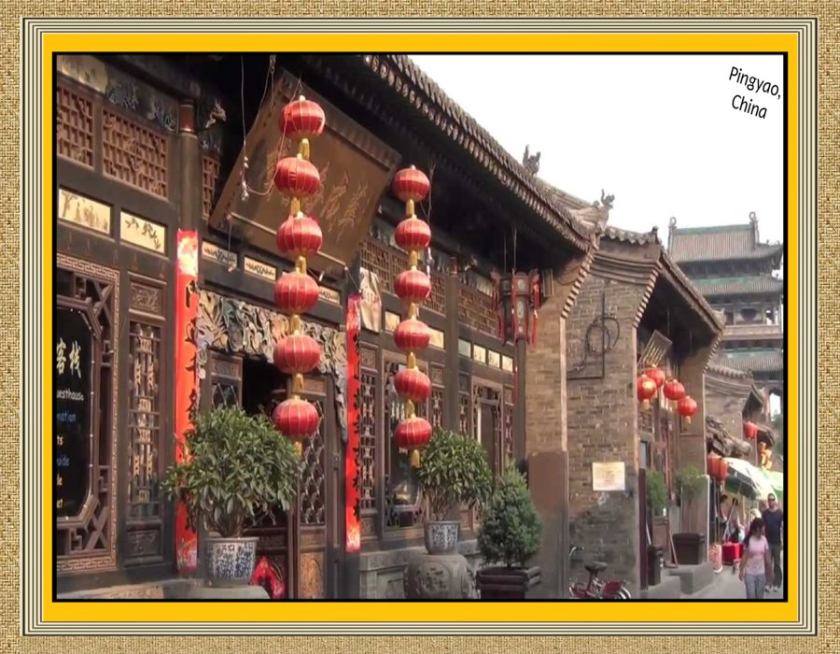

Slide 17
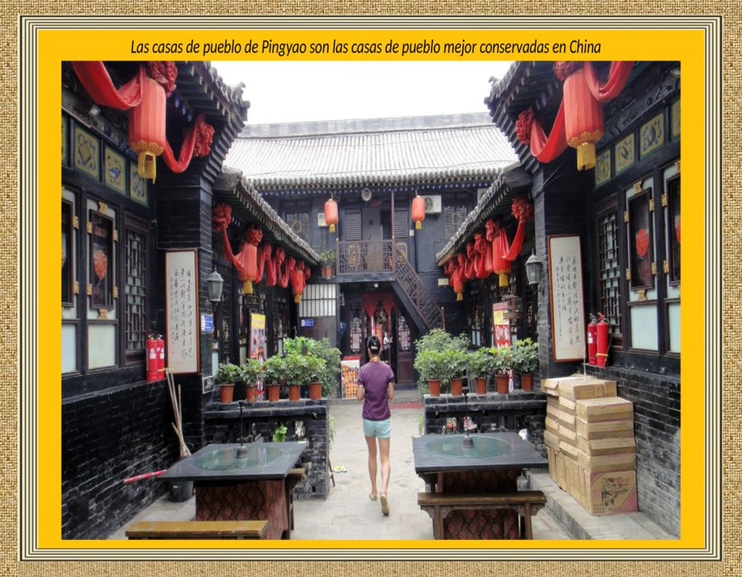

Slide 18
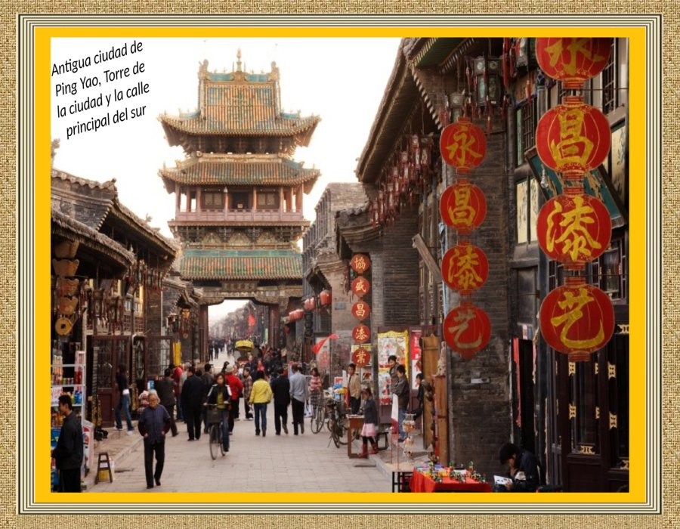

Slide 19
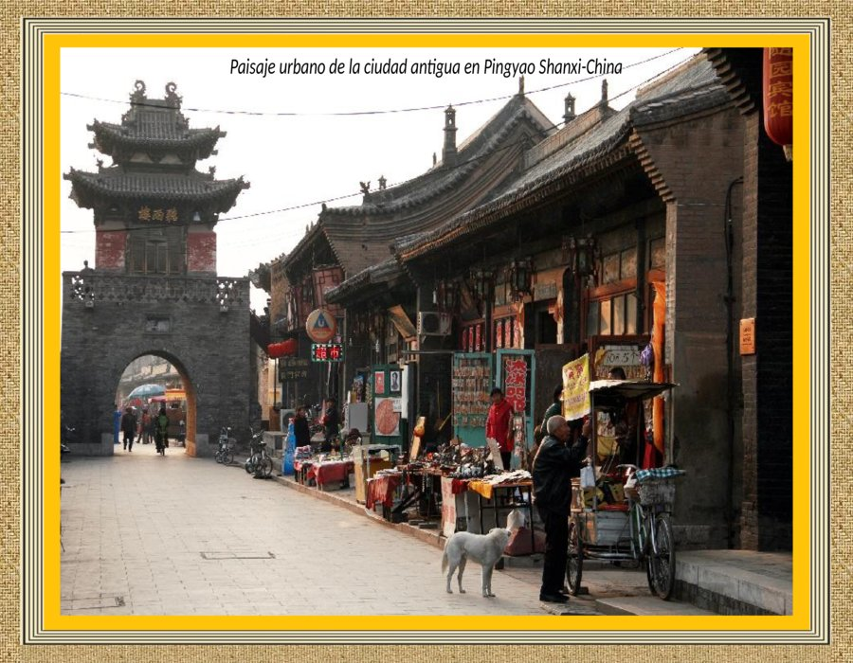

Slide 20
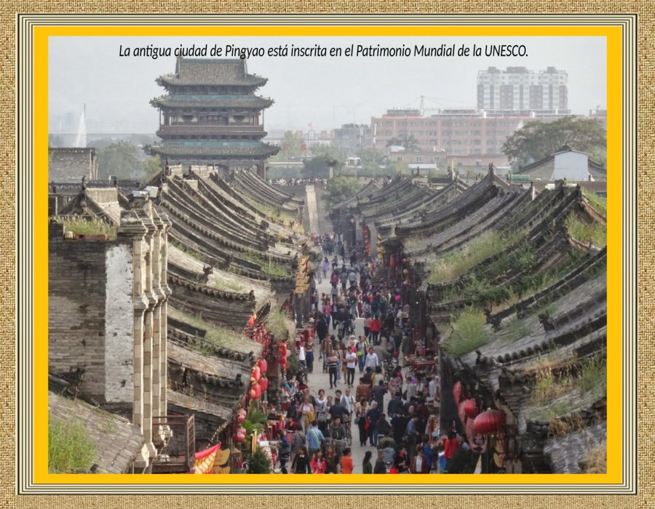

Slide 21
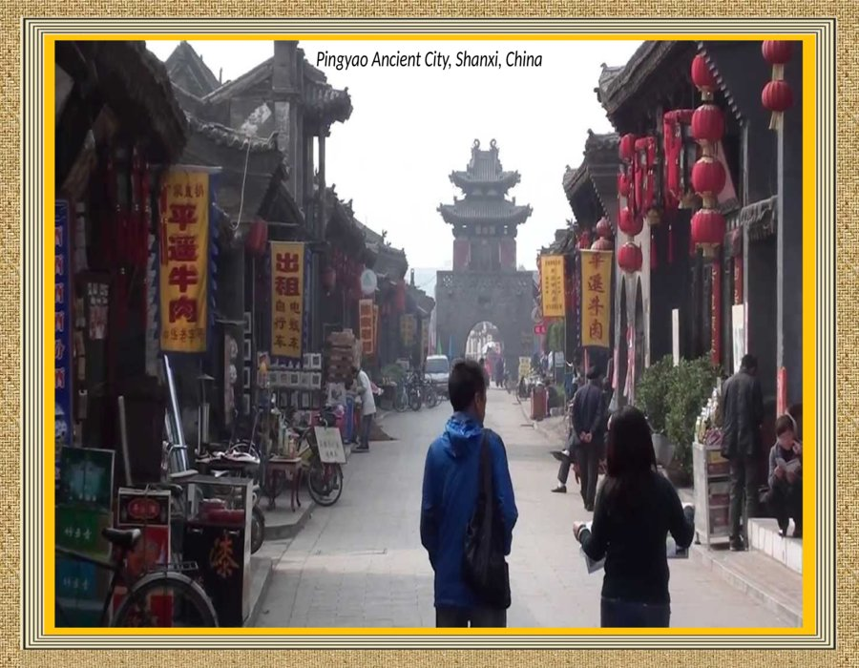

Slide 22
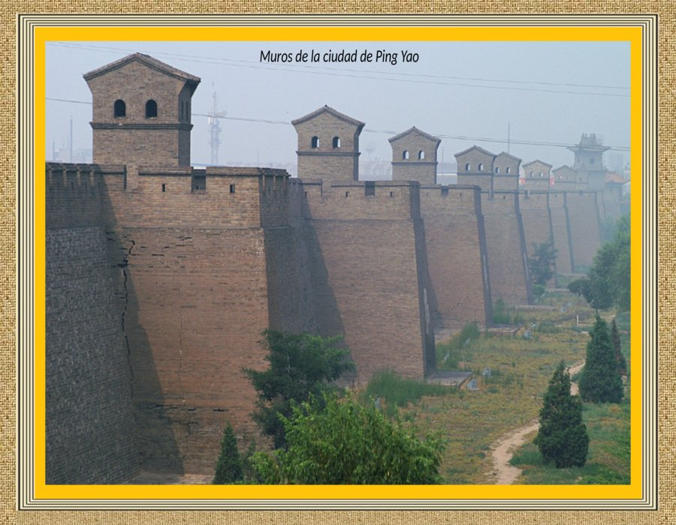

Slide 23
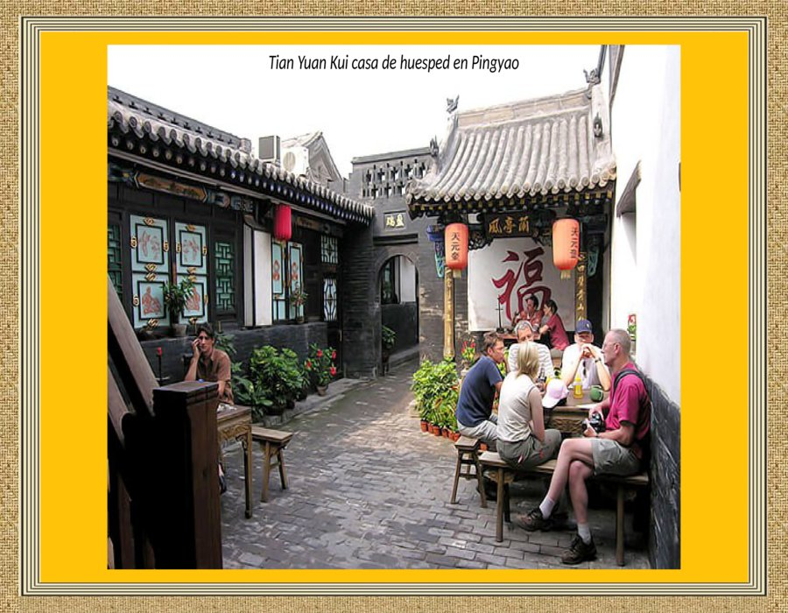

Slide 24
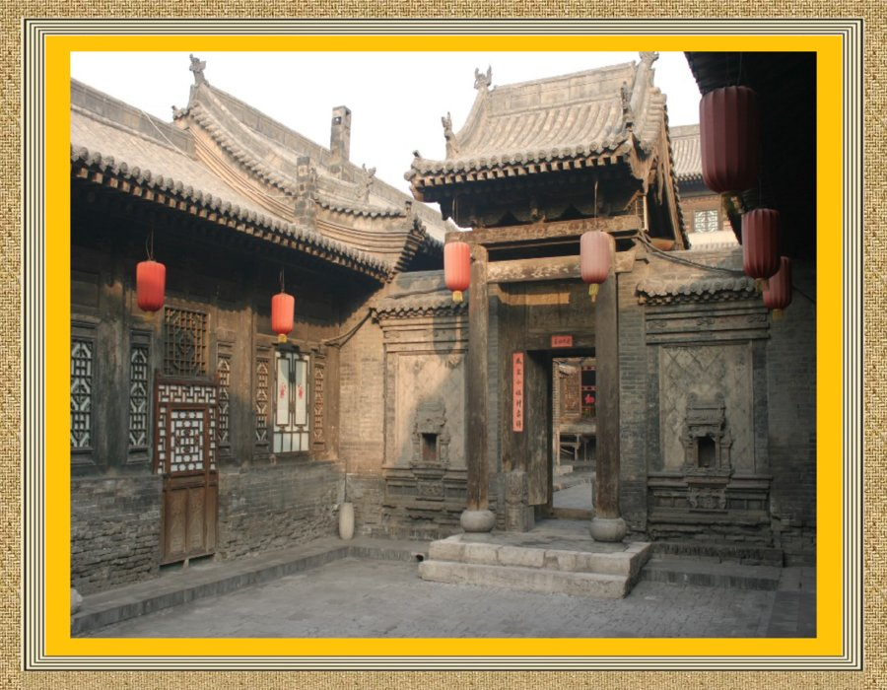

Slide 25
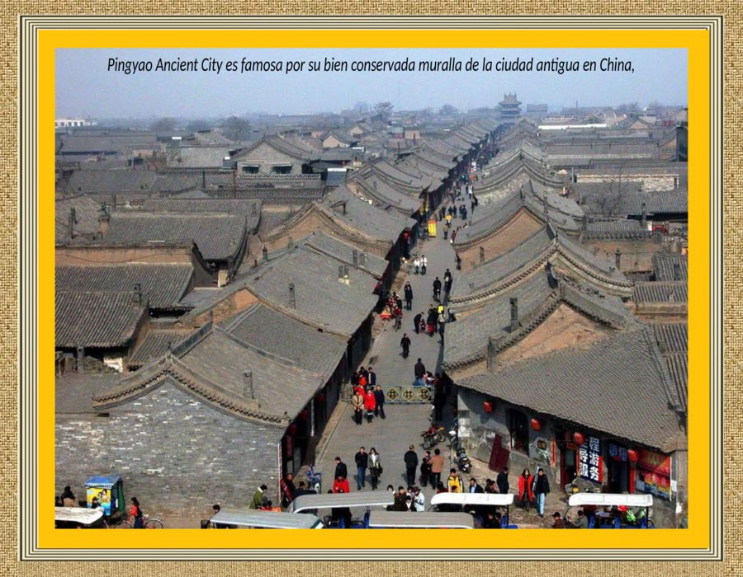

Slide 26
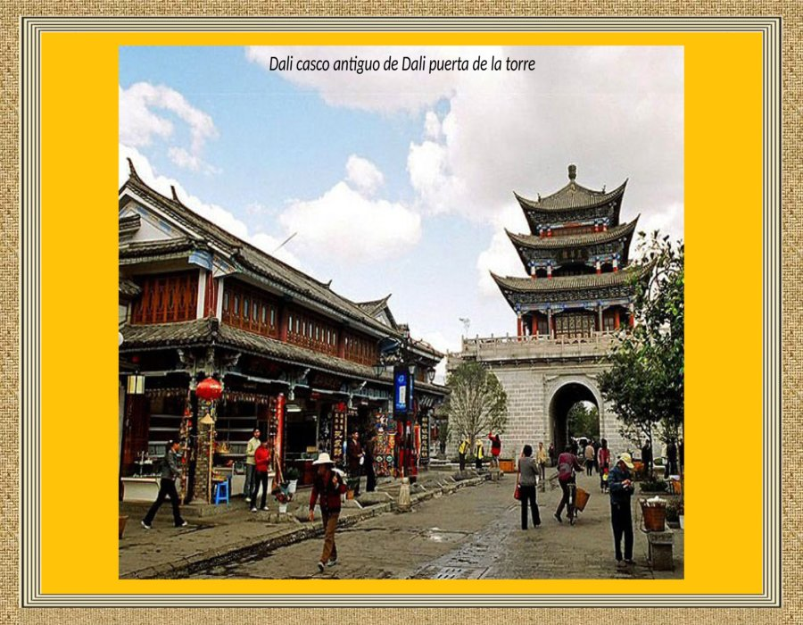

Slide 27
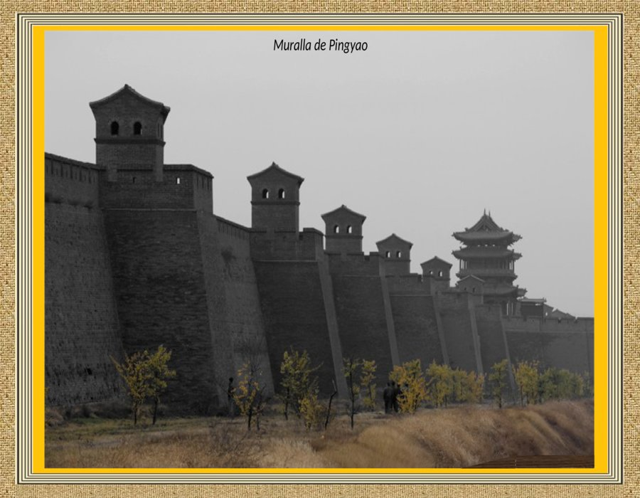

Slide 28
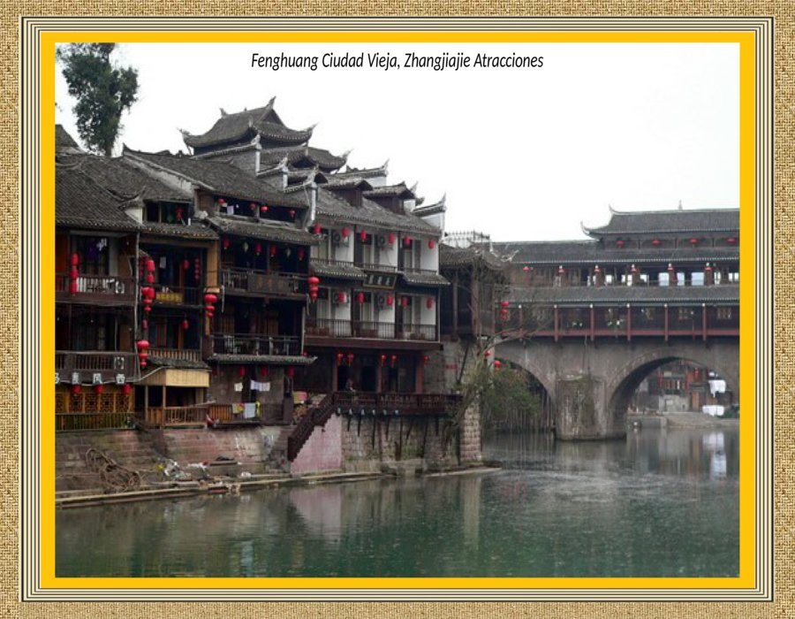

Slide 29
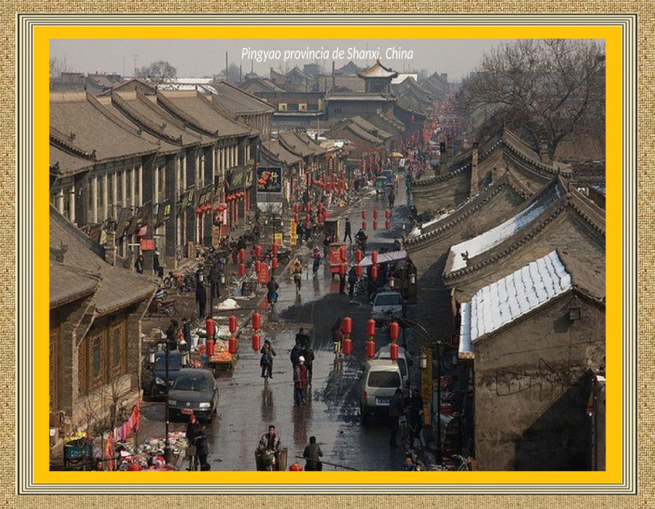

Slide 30
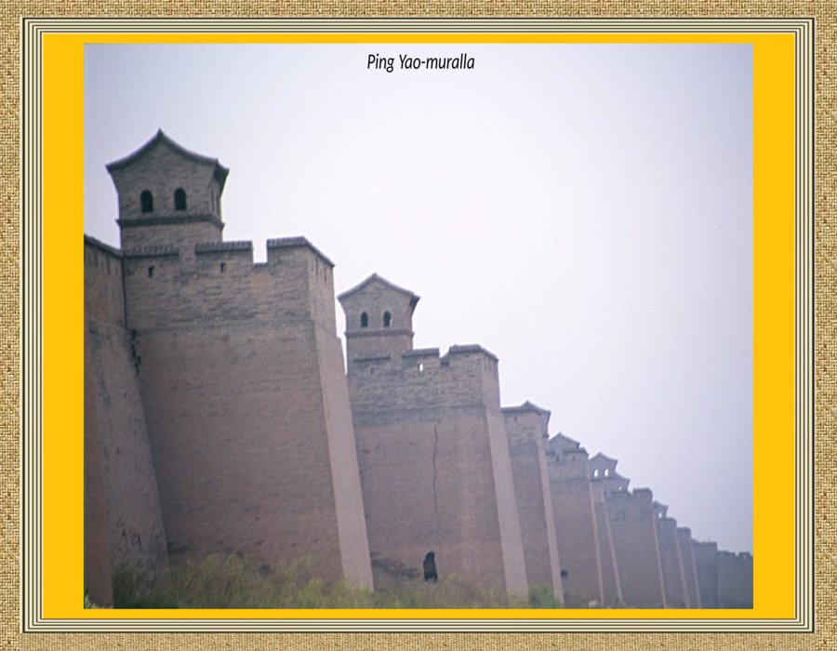

Slide 31
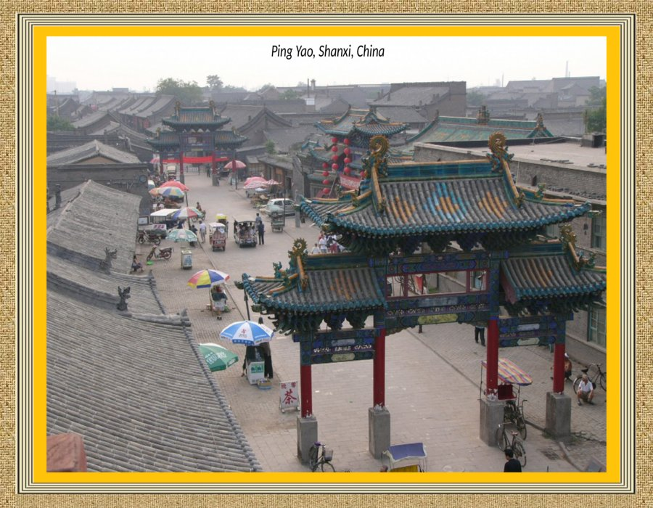

Slide 32
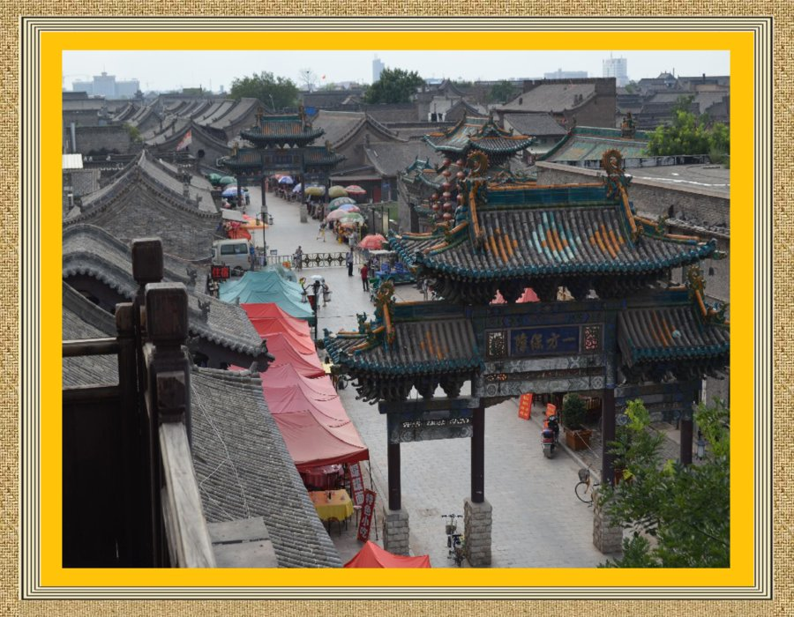

Slide 33
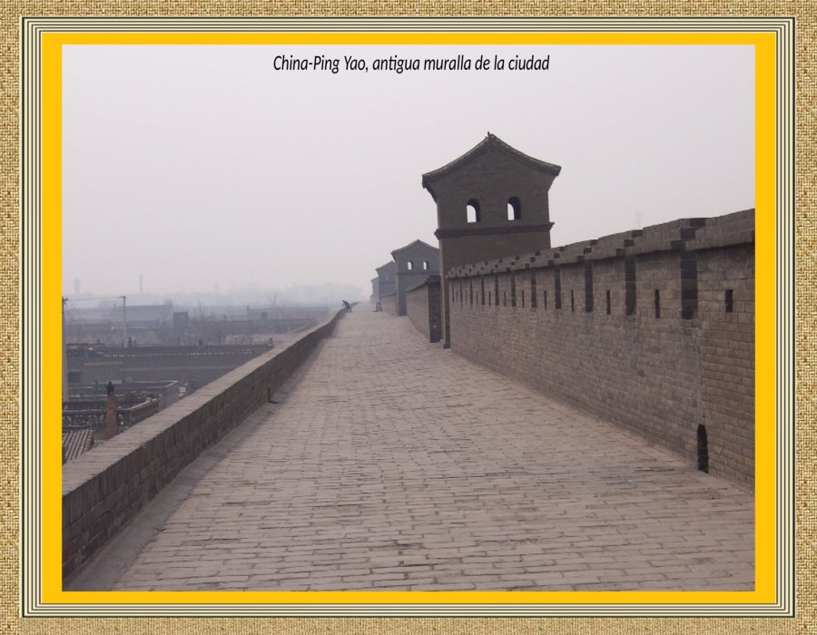

Slide 34
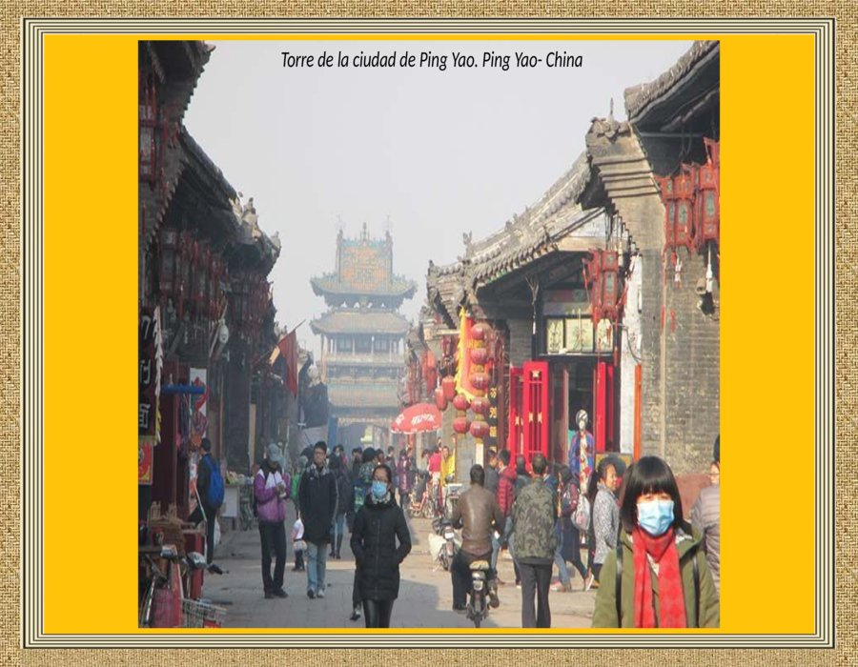

Slide 35
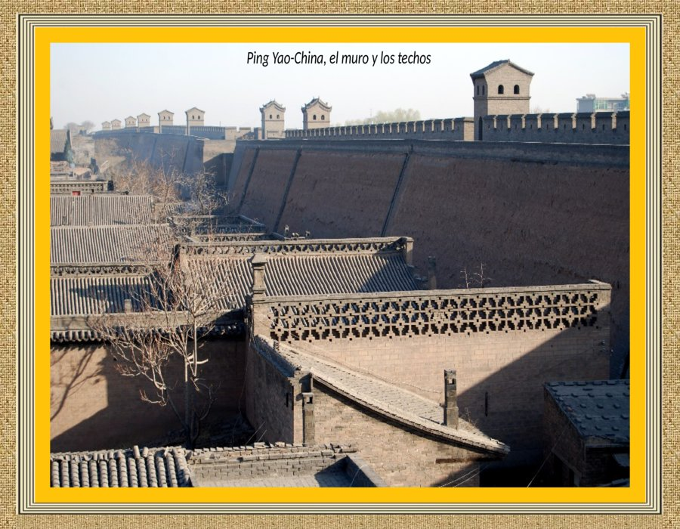

Slide 36
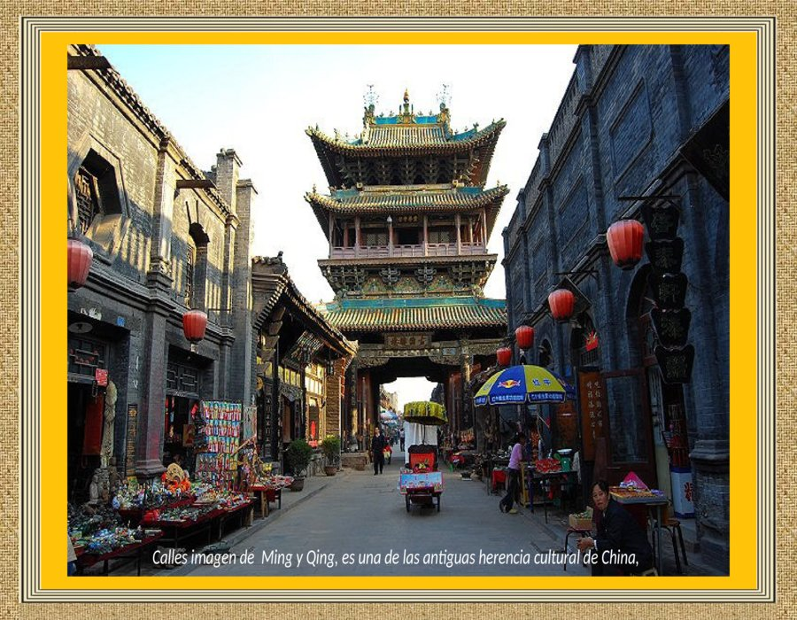

Slide 37


Slide 38
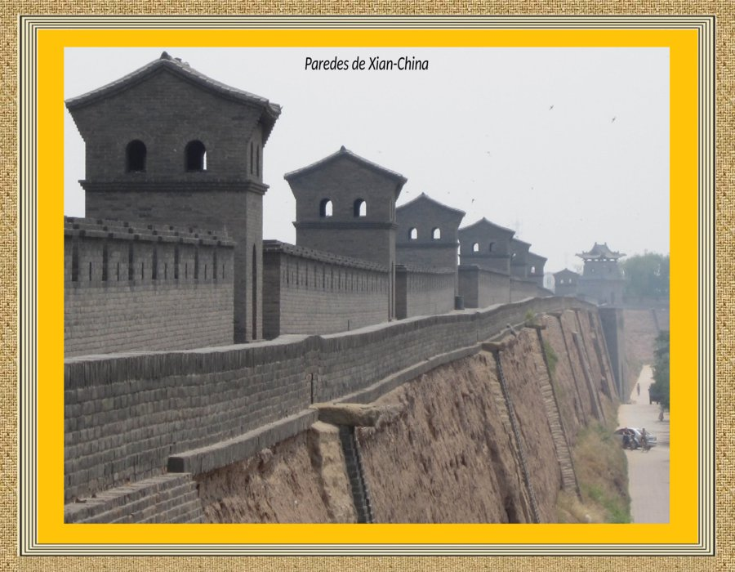

Slide 39
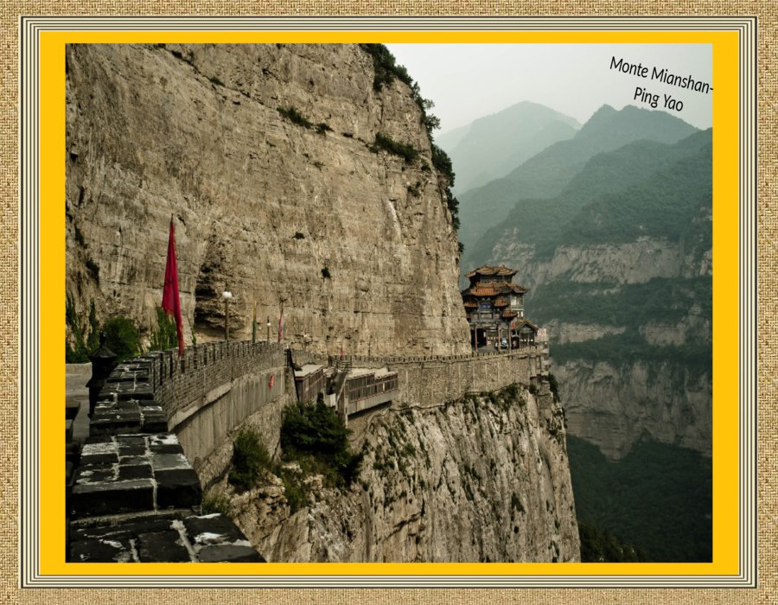

Slide 40
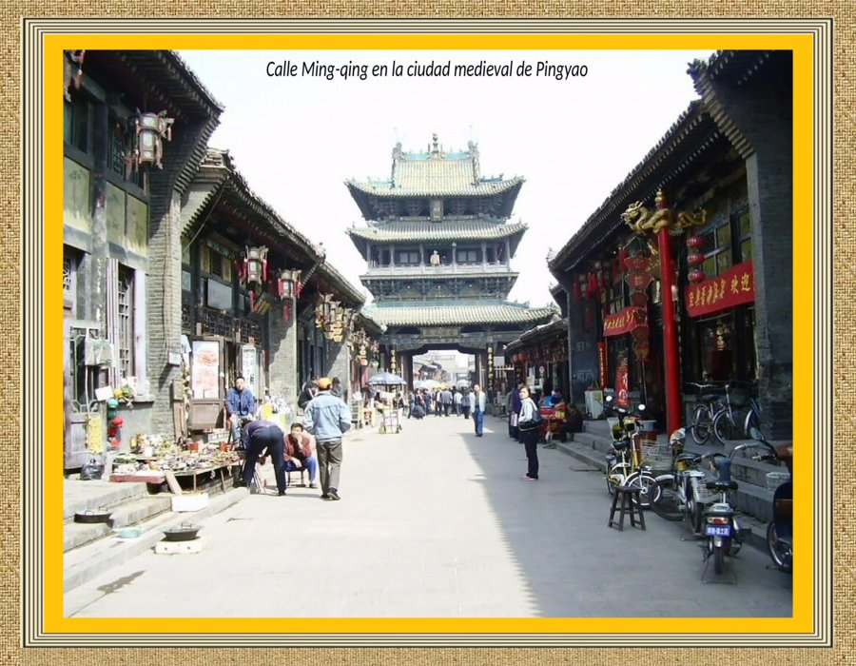

Slide 41
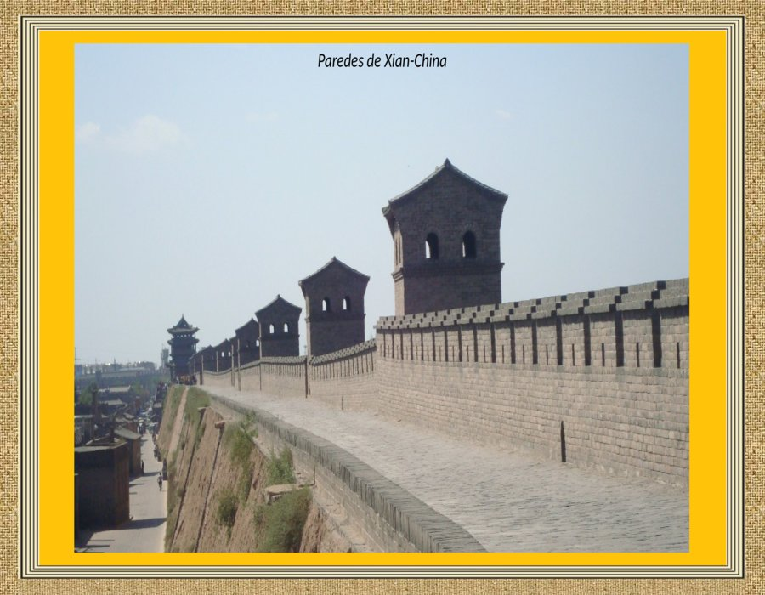

Slide 42
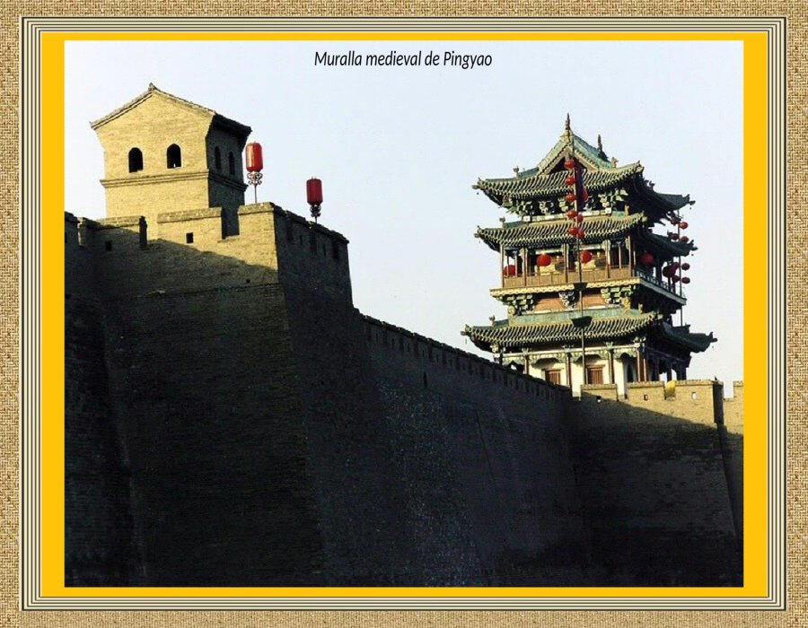

Slide 43
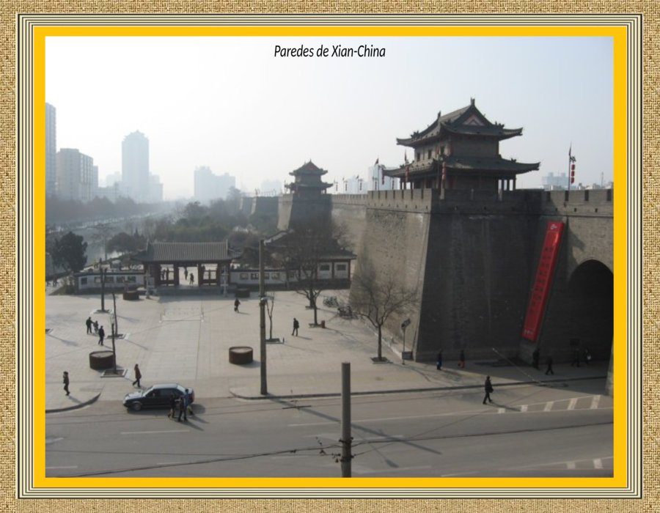

Slide 44
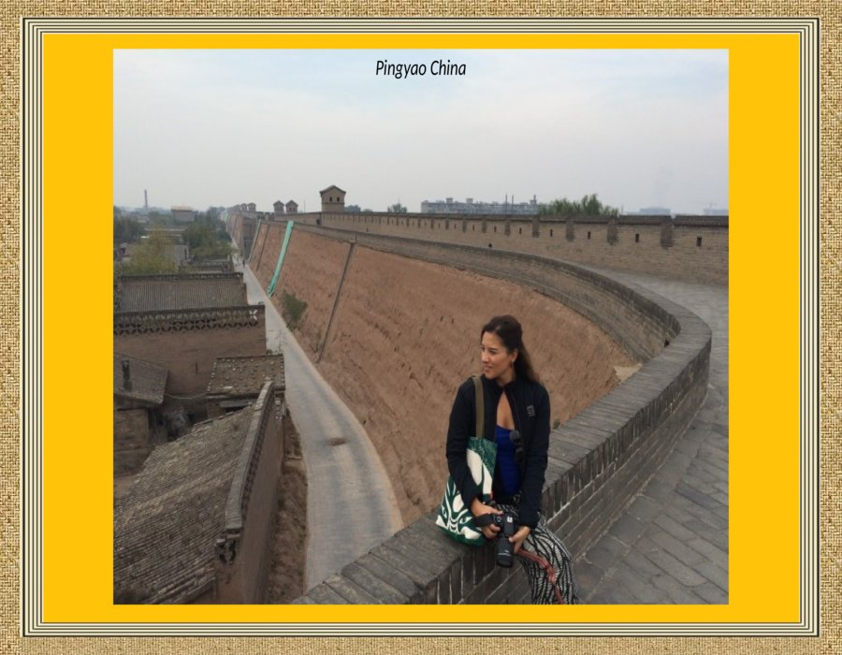

Slide 45
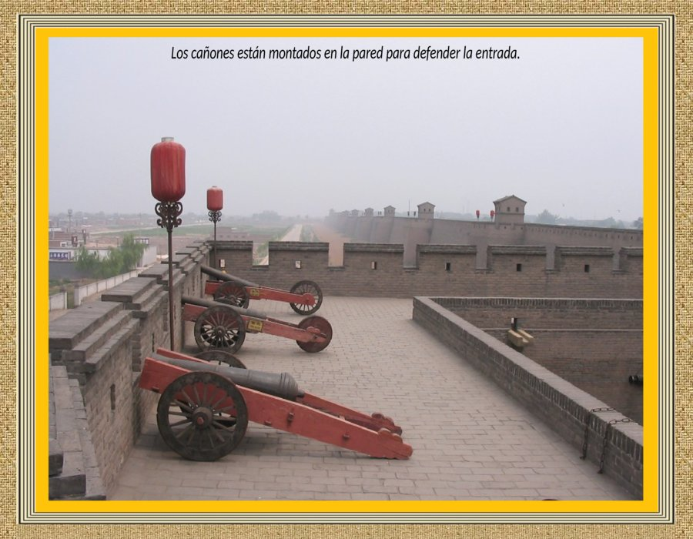

Slide 46
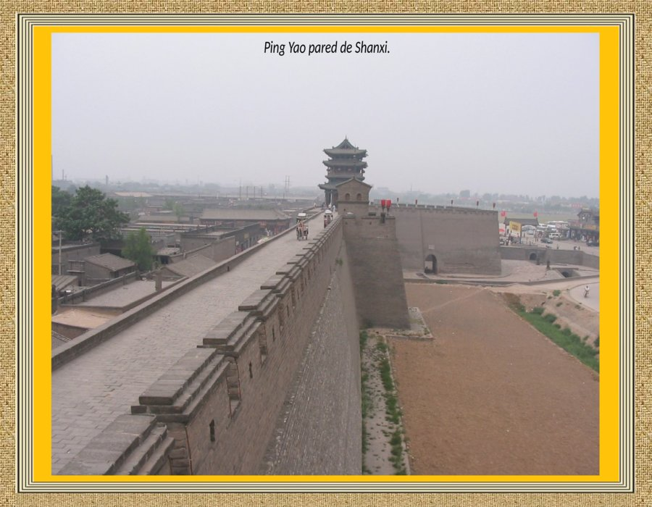

Slide 47
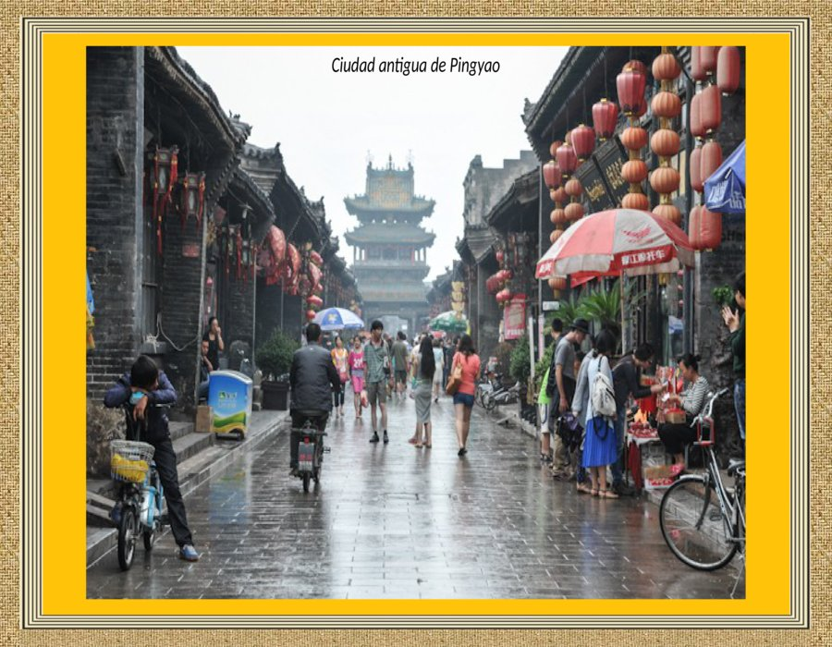

Slide 48
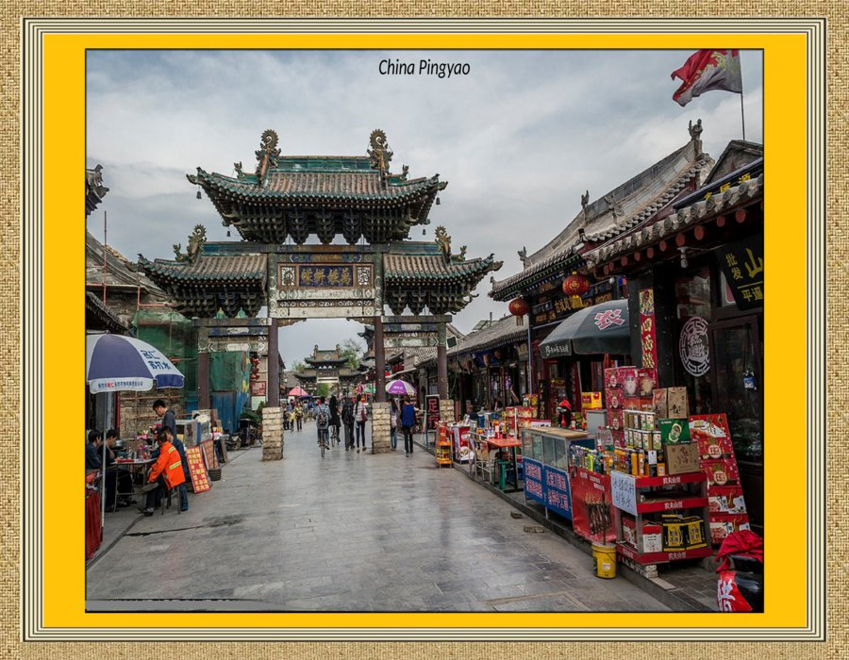

Slide 49
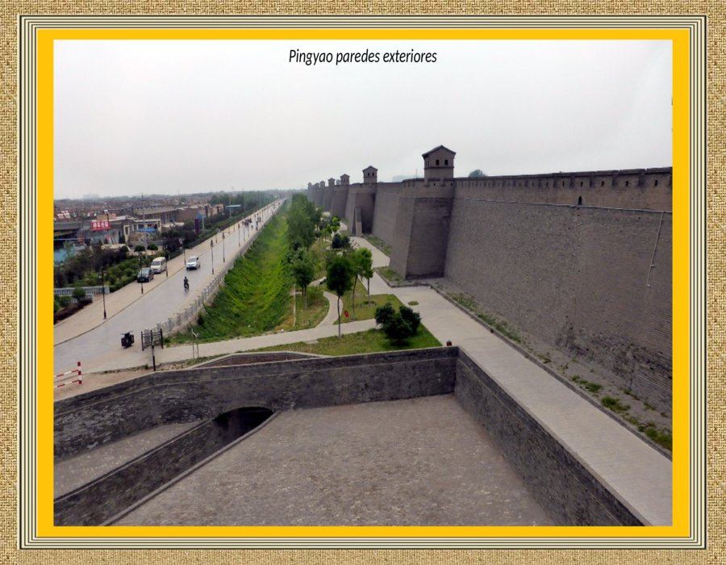

Slide 50
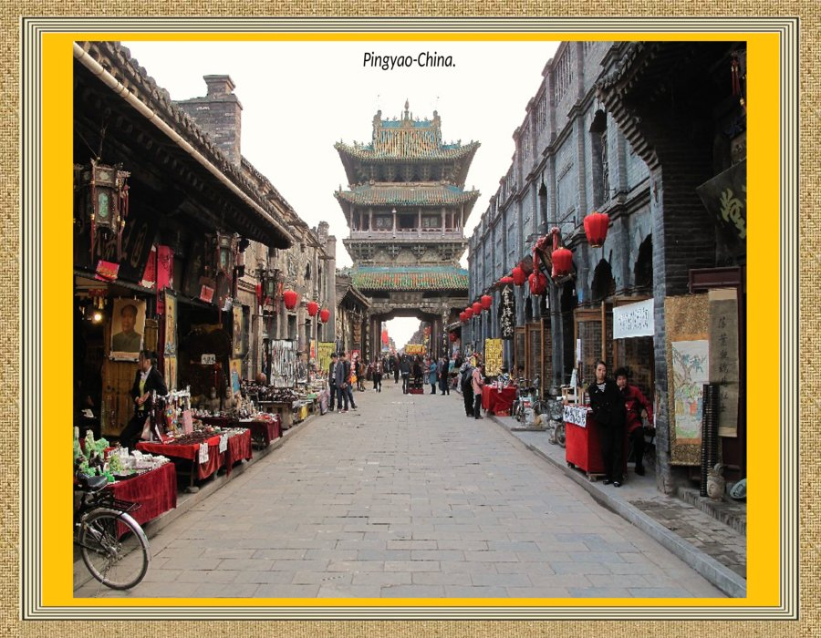

Slide 51
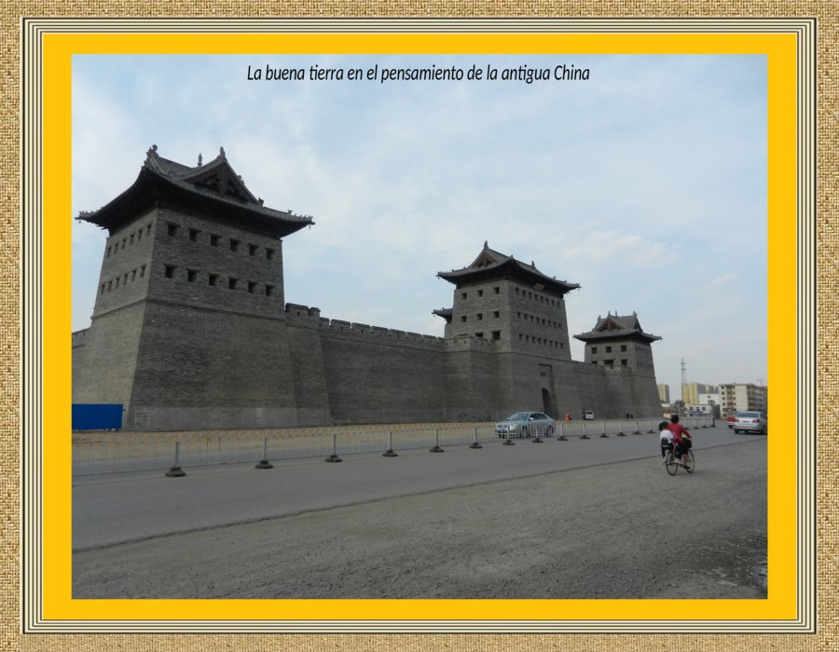

Slide 52
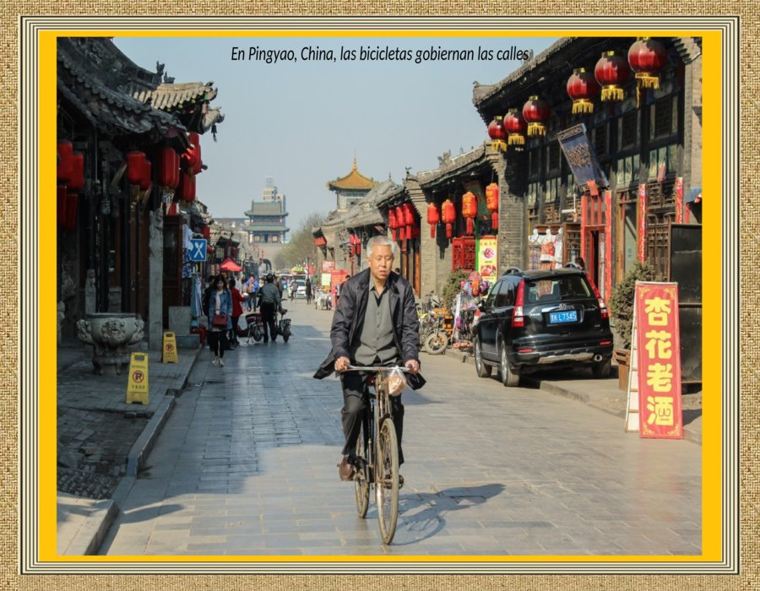

Slide 53
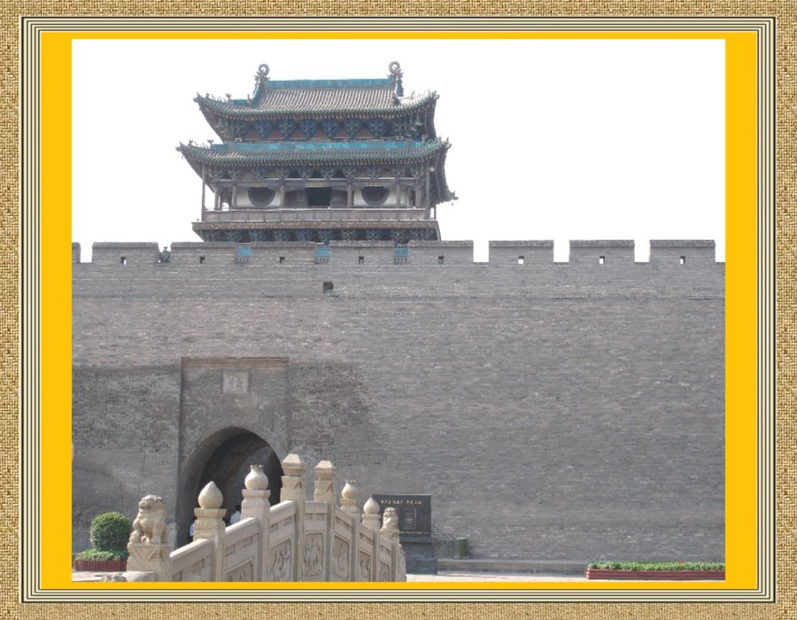

Slide 54
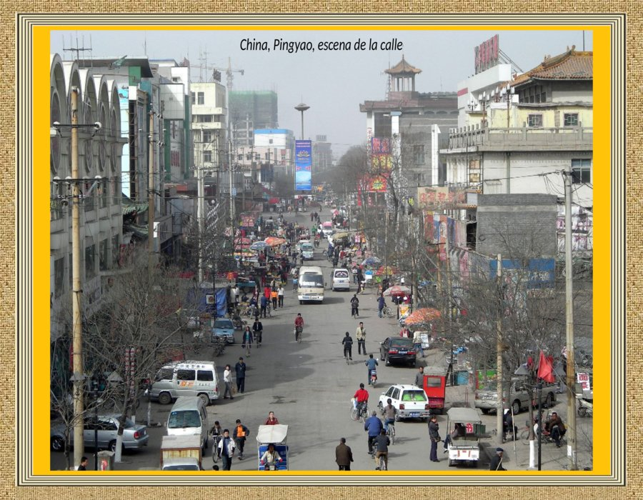

Slide 55


Slide 56


Slide 57


Slide 58


Slide 59


Slide 60


Slide 61


Slide 62


Slide 63


Slide 64


Slide 65


Slide 66


Slide 67


Slide 68


Slide 69


Slide 70


Slide 71







¿Te ha gustado?
Puedes ver más entrando
Aquí
Además puedes recibir powerpoints en tu correo electrónico suscribiéndote aquí:

